Slide 1
Приложение для управления парковками
Панченко Андрей г.4236
2024

Slide 2
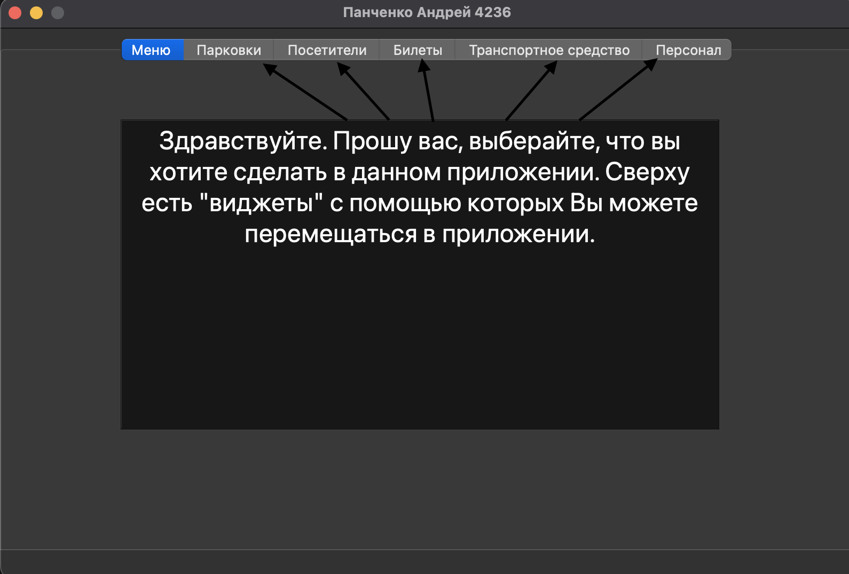
Цель проекта: создать удобное приложение
Основные функции (управление):
Парковками
Посетителями
Билетами
Транспортными средствами
Персоналами

Slide 3
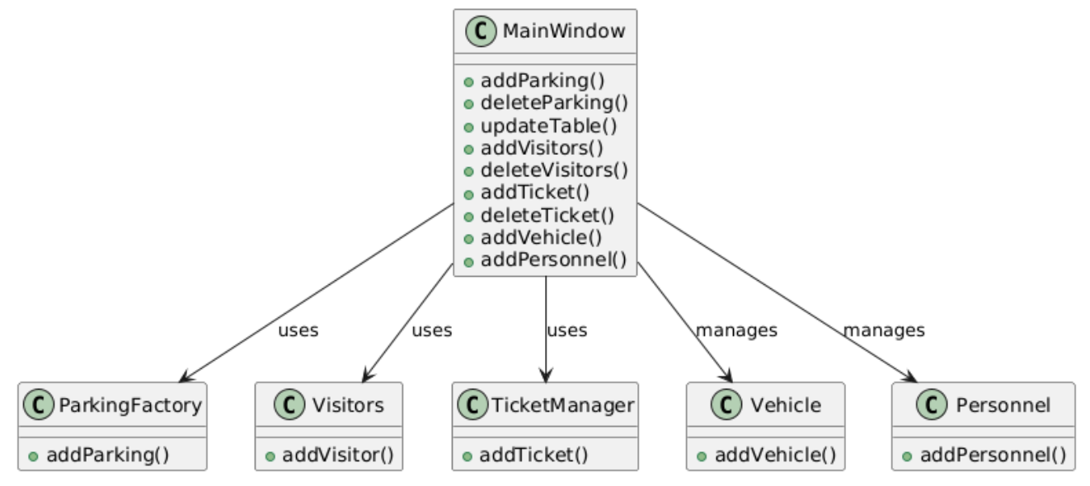
Архитектура приложения
Основные классы:
MainWindow
ParkingFactory
Visitors
TicketManager
Vehicle
Personnel

Slide 4
MainWindow
Функции класса MainWindow:
Управляет пользовательским интерфейсом
Связывает элементы интерфейса функциями
Обновляет таблицы после изменений

Slide 5
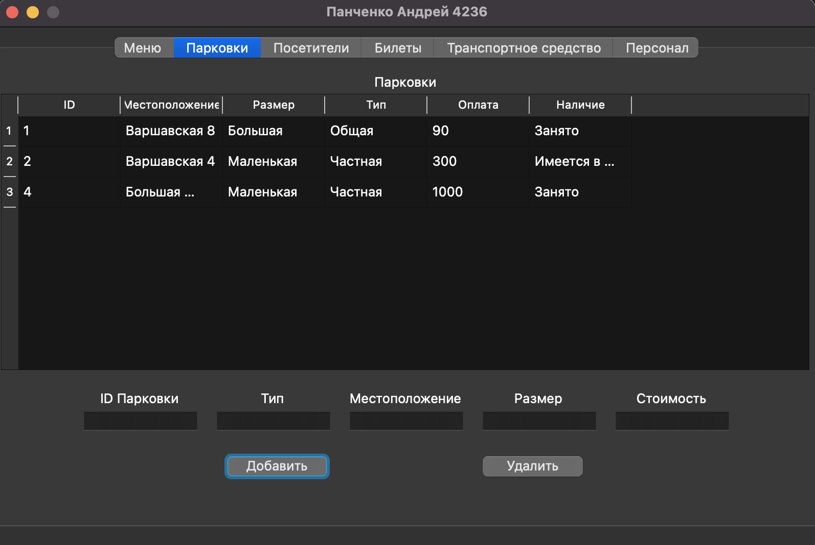
ParkingFactory
Управляет данными о парковках
Методы:
addParking(): Добавляет новую парковку
loadParkingTotable(): Загружает данные о парковках в таблицу

Slide 6
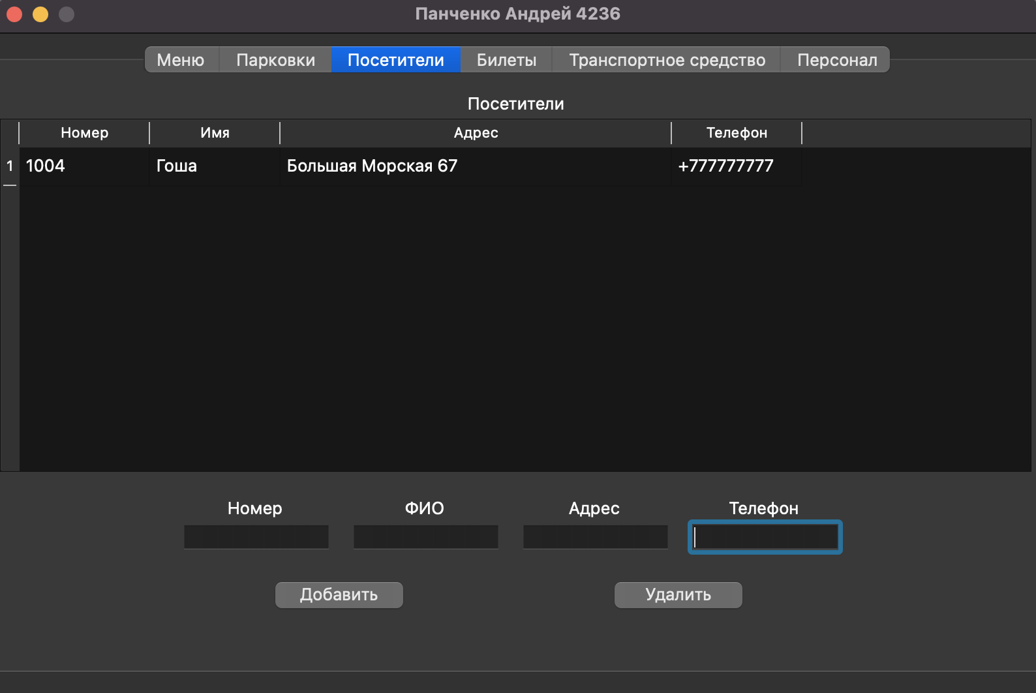
Visitors
Обрабатывает данные о посетителях
Методы:
addVisitor(): Добавляет нового посетителя
saveVisitorsToFile(): Сохраняет посетителя в файл
loadVisitorsFromFile(): Загружает посетителя из файла в таблицу

Slide 7
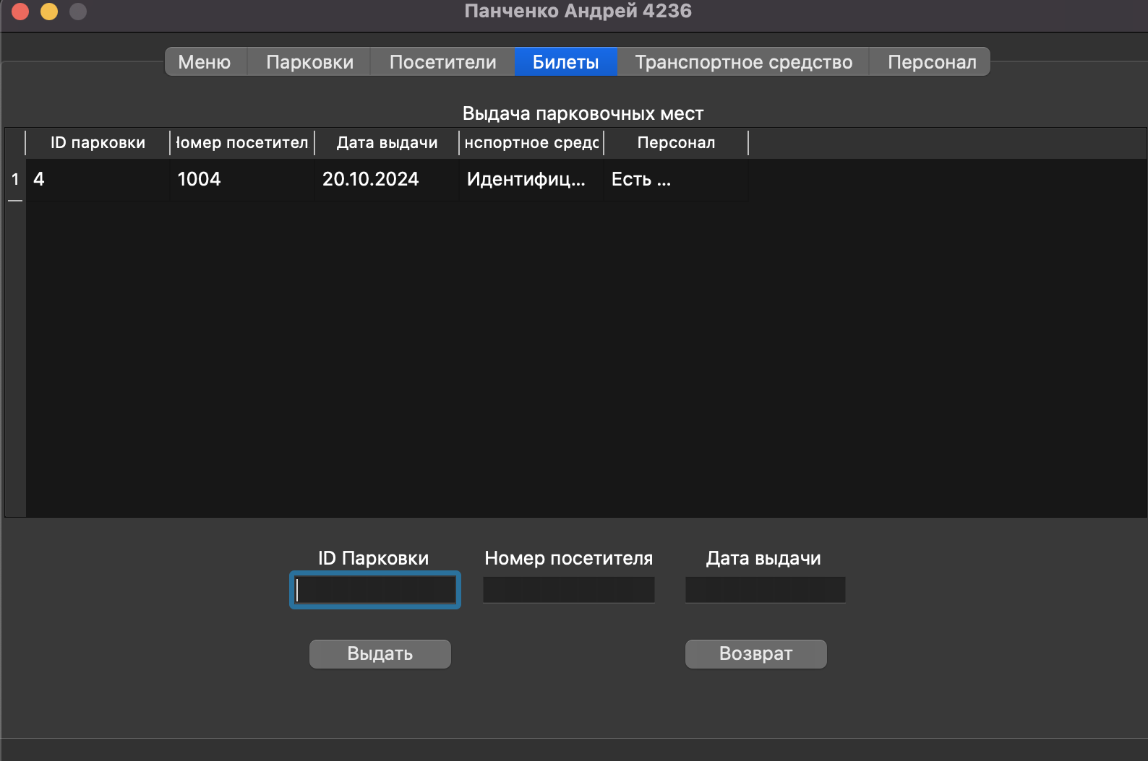
TicketManager
addTicket(): Создает новый билет после проверки данных
updateTicketTable(): Обновляет отображение данных о билетах

Slide 8
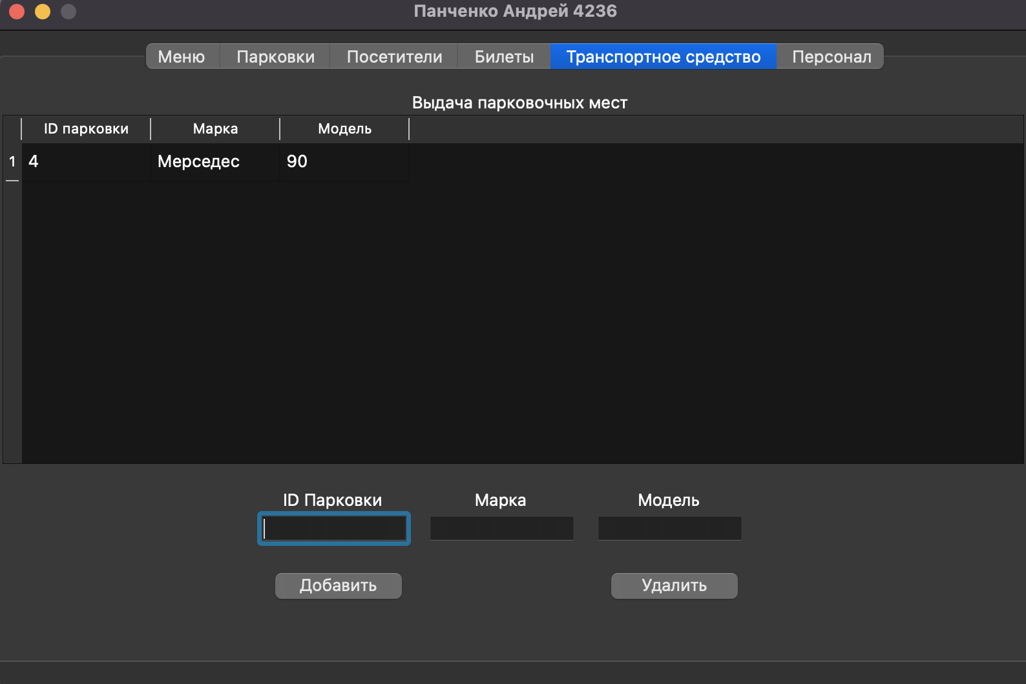
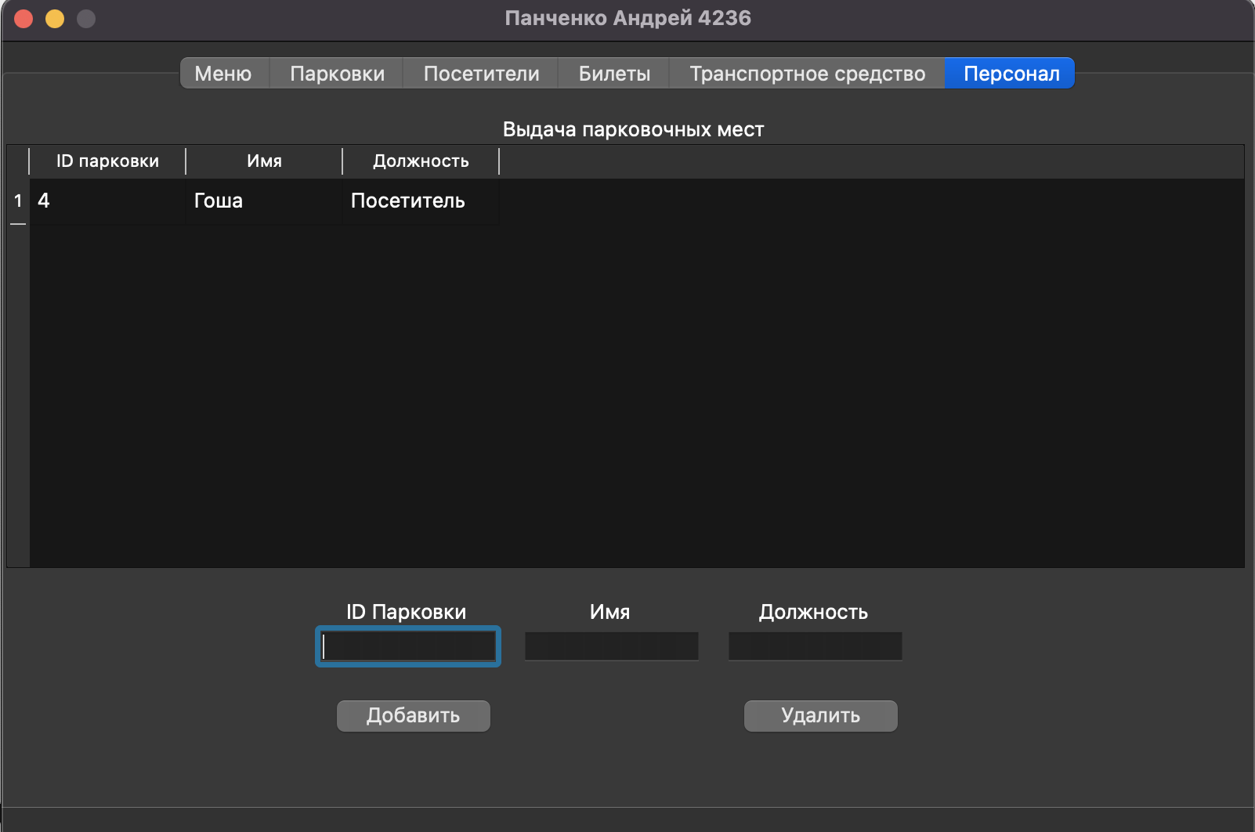
Vehicle и Personnel
Vehicle: Транспортное средство с атрибутами ID, марка и модель
Personnel: Информация о персонале с атрибутами ID, имя и должности

Slide 9
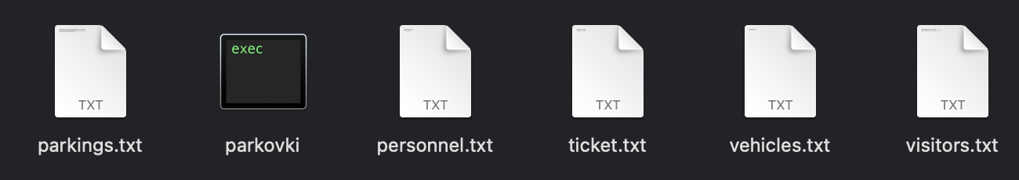
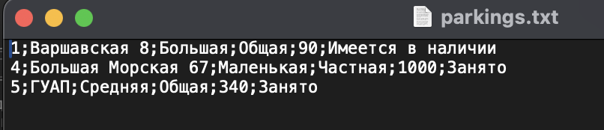
Хранение данных
Данные хранятся в текстовых файлах:
parking.txt
visitors.txt
ticket.txt
vehicles.txt
personnel.txt

Slide 10
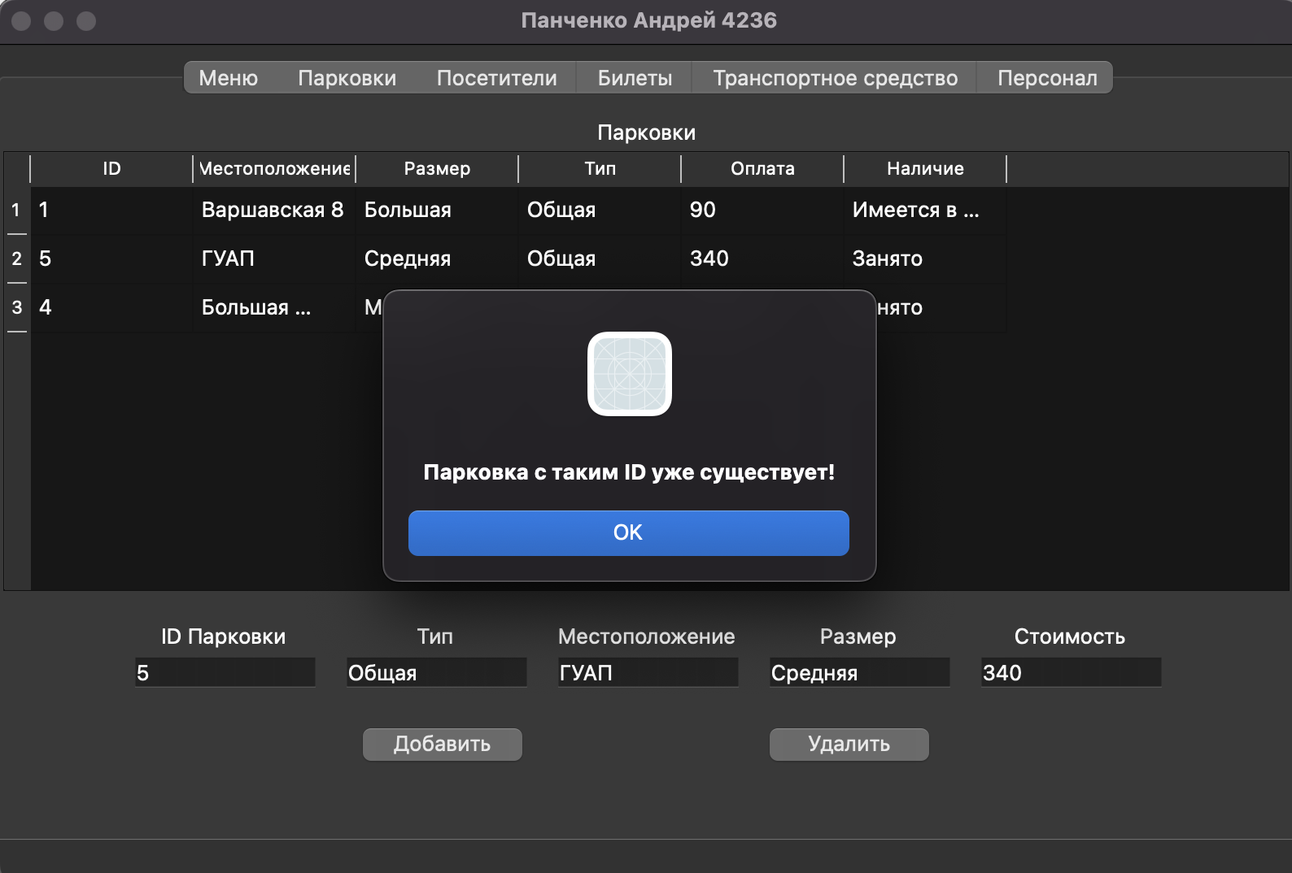
Обработка ошибок
Проверка существования записей перед выполнения операций
Обработка ошибок при работе с файлами

Slide 11
Результаты тестирования
Скриншоты интерфейса приложения
Примеры работы функций (добавления/удаление)

Slide 12
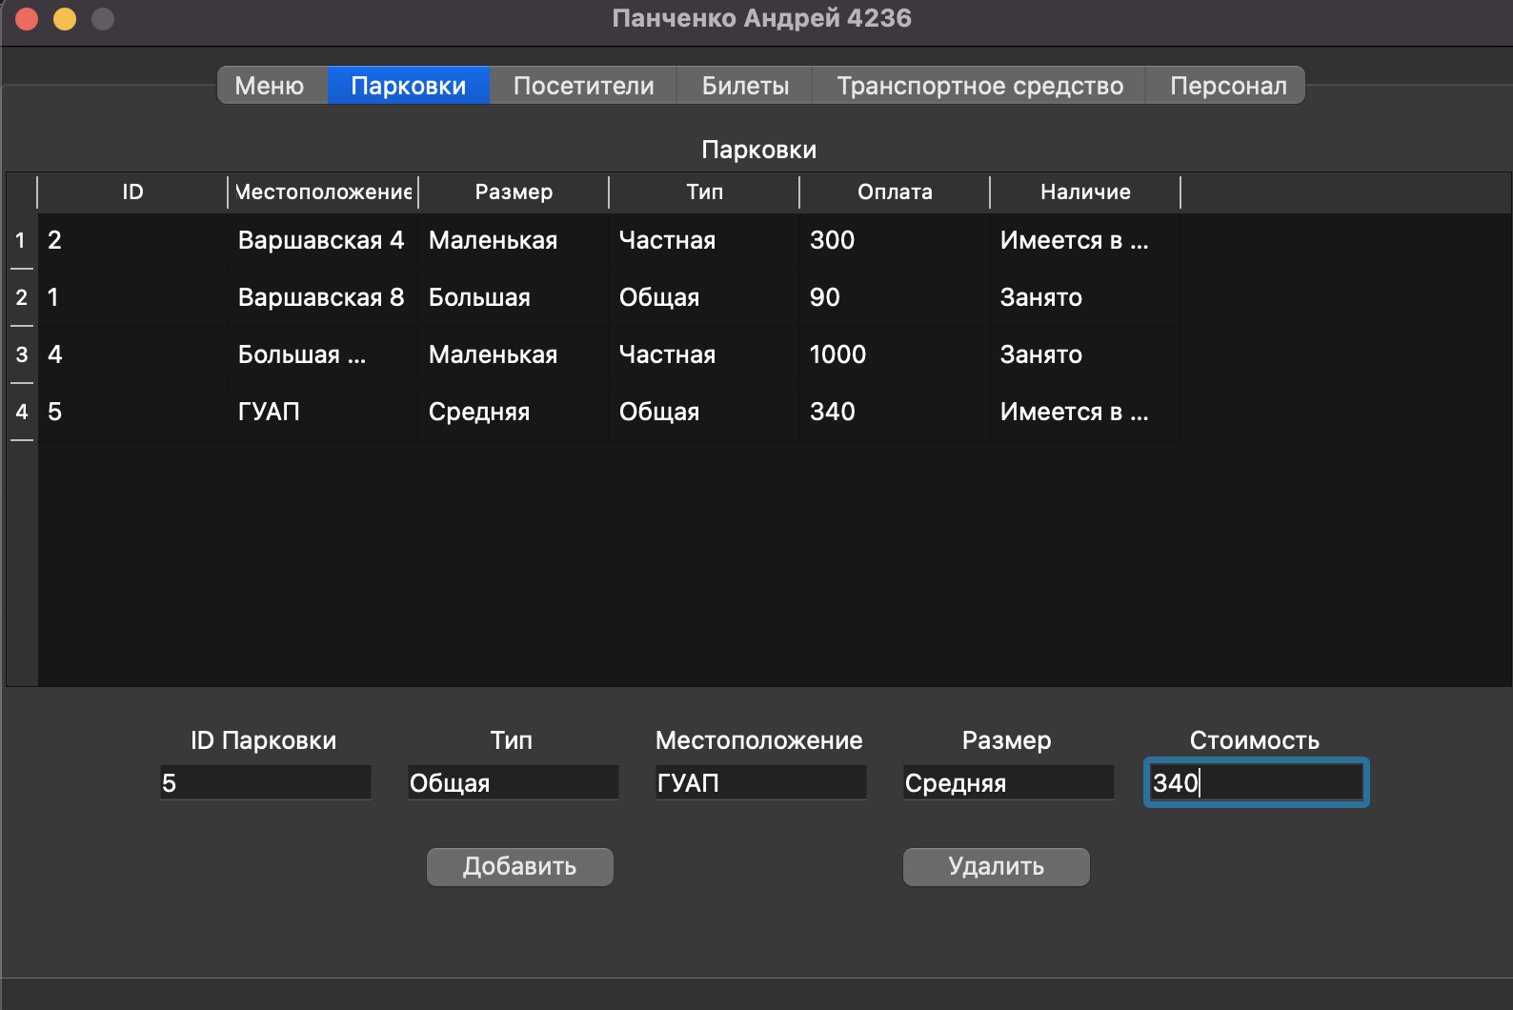
Результаты тестирования
Рисунок 1 – Изначальные данные
Рисунок 2 – Пример добавления

Slide 13
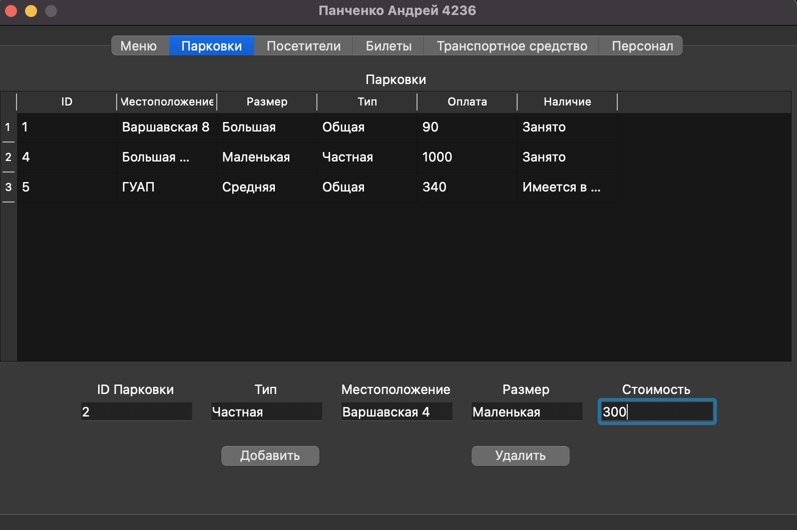
Результаты тестирования
Рисунок 3 – Изначальные данные после добавления
Рисунок 4 – Пример удаления

Slide 14
Заключение
Итоги проекта
Основные достижения:
Реализовано управление парковками, посетителями и билетами.
Интуитивно понятный интерфейс для пользователей.
Эффективная обработка данных с использованием файловой системы.
Обработка ошибок для повышения надежности приложения.

